Slide 1




Dynamique faisceau dans l’anneau de stockage
Alexis Gamelin¹, Marica Biagini¹, Christelle Bruni¹, Iryna Chaikovska¹, Sophie Chancé¹, Nicolas Delerue¹, Mohamed El Khaldi¹, Luca Garolfi¹, Hayg Guler¹, Jacques Haissinski ¹, Damien Le Guidec ¹, Pierre Lepercq¹, Alexandre Loulergue², Hugues Monard¹, Harsh Purwar¹, Cynthia Vallerand¹
¹Laboratoire de l’Accélérateur Linéaire (LAL)
²Synchrotron SOLEIL
Alexis Gamelin

Slide 2
Buts de l’étude
Quoi
Nous cherchons à minimiser la dégradation du faisceau due aux effets collectifs dans l’anneau de stockage de ThomX.
Pourquoi
En l'absence d'amortissement, les dégradations du faisceau entrainent une baisse du flux total et spectral des X.
Comment
En comprenant et en simulant ces effets collectifs et en utilisant des stratégies de minimisation de ces effets.
Alexis Gamelin

Slide 3
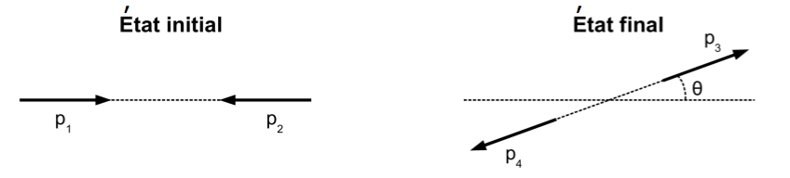


Effets collectifs
Champ de sillage et impédances (RW and géométrique)
Diffusion intra-faisceau (IBS) / Touschek
Rétrodiffusion Compton (CBS)
Charge d’espace (SC)
E
hν
F_{E}
e⁻
photon
F_{M}
hν’
E-ΔE
Rayonnement synchrotron cohérent (CSR)
Nuage d’ions
H⁺/H₂⁺/…
F_{E}
Alexis Gamelin

Slide 4
Effets collectifs
Champ de sillage et impédances (RW and géométrique)
Diffusion intra-faisceau (IBS) / Touschek
Limite la durée de vie
Rétrodiffusion Compton (CBS)
Charge d’espace (SC)
E
hν
F_{E}
e⁻
photon
F_{M}
hν’
E-ΔE
Rayonnement synchrotron cohérent (CSR)
Nuage d’ions
H⁺/H₂⁺/…
F_{E}
Alexis Gamelin

Slide 5
Effets collectifs
Champ de sillage et impédances (RW and géométrique)
Diffusion intra-faisceau (IBS) / Touschek
Limite la durée de vie
Rétrodiffusion Compton (CBS)
Charge d’espace (SC)
Dégrade l’émittance
et/ou l’e-spread
E
hν
F_{E}
e⁻
photon
F_{M}
hν’
E-ΔE
Rayonnement synchrotron cohérent (CSR)
Nuage d’ions
H⁺/H₂⁺/…
F_{E}
Alexis Gamelin

Slide 6
Effets collectifs
Champ de sillage et impédances (RW and géométrique)
Diffusion intra-faisceau (IBS) / Touschek
Limite la durée de vie
Rétrodiffusion Compton (CBS)
Charge d’espace (SC)
Dégrade l’émittance
et/ou l’e-spread
E
hν
F_{E}
e⁻
photon
F_{M}
Peut provoquer des instabilités
hν’
E-ΔE
Rayonnement synchrotron cohérent (CSR)
Nuage d’ions
H⁺/H₂⁺/…
F_{E}
Alexis Gamelin

Slide 7
Effets collectifs
Champ de sillage et impédances (RW and géométrique)
Diffusion intra-faisceau (IBS)
Rétrodiffusion Compton (CBS)
Charge d’espace (SC)
Présentation d’aujourd’hui
(uniquement 15 min …)
E
hν
F_{E}
e⁻
photon
F_{M}
hν’
E-ΔE
Rayonnement synchrotron cohérent (CSR)
Nuage d’ions
H⁺/H₂⁺/…
F_{E}
Alexis Gamelin

Slide 8
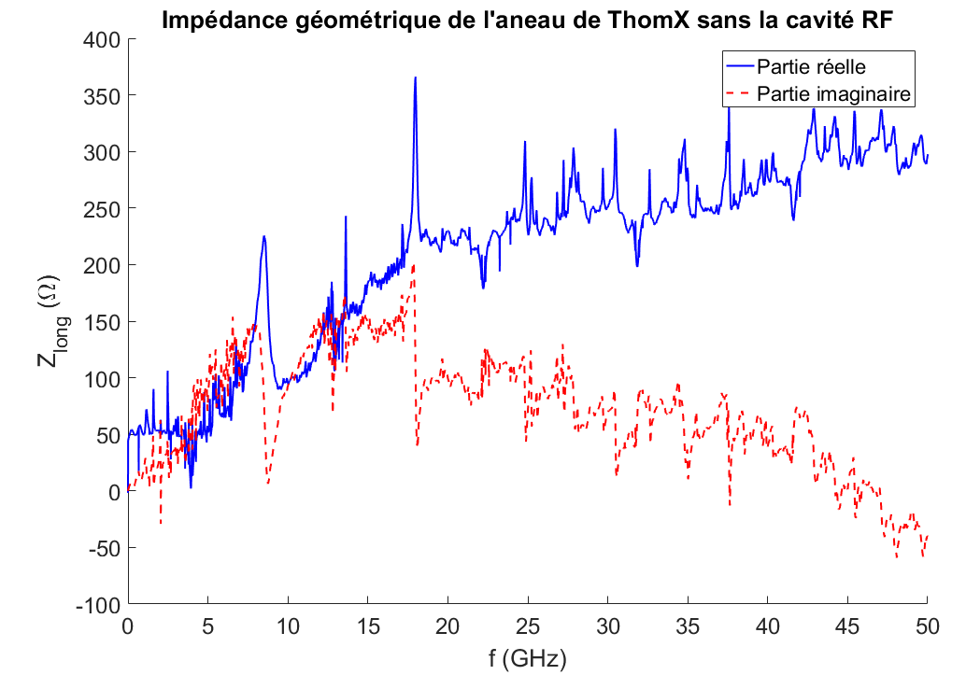
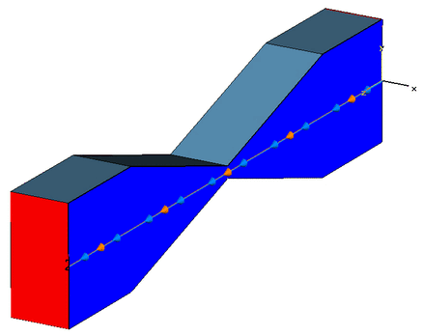
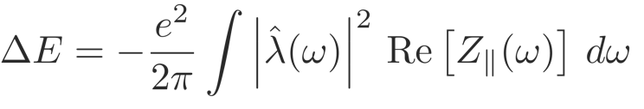
Impédance géométrique
Profil du faisceau en fréquence
Energie totale perdue par paquet :
Alexis Gamelin
Image from www.cst.com

Slide 9
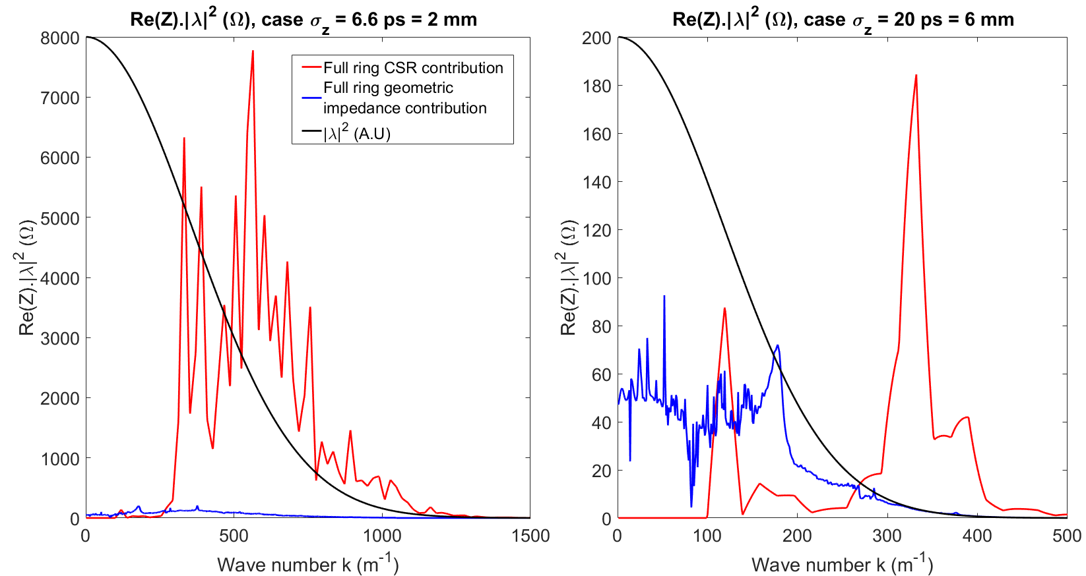

Impédance géométrique / Impédance CSR
$$k=\frac{ω}{c}=\frac{2πf}{c}$$
Alexis Gamelin
Image from www.cst.com

Slide 10
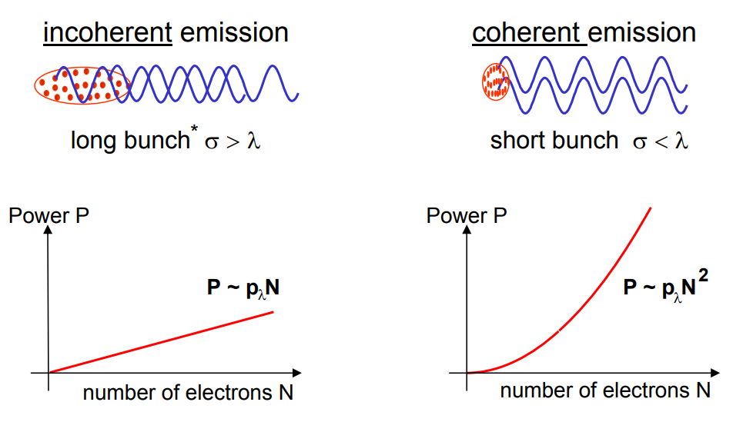
Coherent Synchrotron Radiation (CSR)
Alexis Gamelin
Image from G. Wüstefeld, BESSY, Short Bunches & CSR, EPAC‘08, June 23rd. 2008

Slide 11
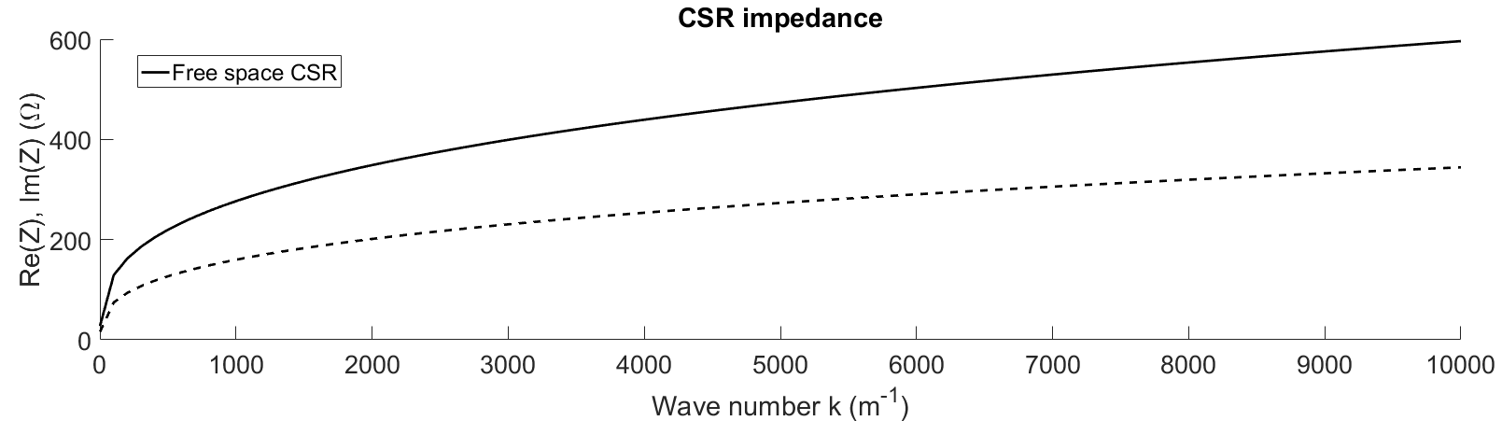

Modèles usuels pour le CSR
Impédance CSR du vide
Impédance CSR de plaques parallèles
Pour une charge ponctuelle se déplaçant dans le vide sur un cercle de rayon R, l’impédance en régime permanent est donnée par :
$$k=\frac{ω}{c}=\frac{2πf}{c}$$
~47 GHz
Alexis Gamelin

Slide 12
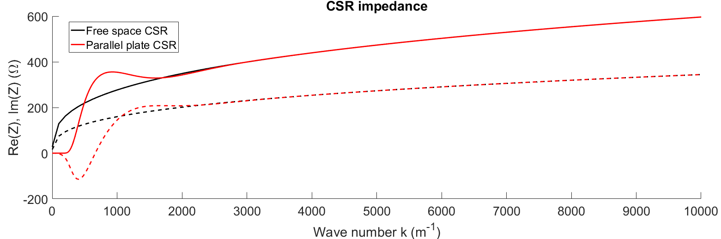
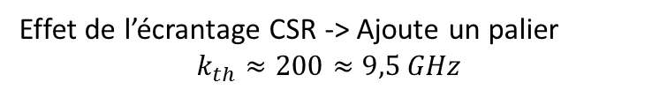

Modèles usuels pour le CSR
Impédance CSR du vide
Impédance CSR de plaques parallèles
Pour une charge ponctuelle se déplaçant entre deux plaques conductrices dans le plan horizontal sur un cercle de rayon R, l’impédance en régime permanent est donnée par :
b
Effet de l’écrantage CSR -> Ajoute un palier
$$k_{th}≈200≈9,5 GHz$$
$$k=\frac{ω}{c}=\frac{2πf}{c}$$
~47 GHz
Alexis Gamelin

Slide 13
Modèles usuels pour le CSR
Ces modèles analytiques sont très utiles car général mais ils négligent toute une série d’effets qui peuvent avoir un impact :
Effets transitoires
Taille transverse du faisceau
Ecrantage transverse
Résonnance du champs CSR dans un dipôle
Interférences entre les champs CSR
Dans une machine réelle, il y a des section droites entre les dipôles. On n’est pas dans le cas d’un régime permanant de rotation autour d’un axe
Alexis Gamelin

Slide 14
Modèles usuels pour le CSR
Ces modèles analytiques sont très utiles car général mais ils négligent toute une série d’effets qui peuvent avoir un impact :
Effets transitoires
Taille transverse du faisceau
Ecrantage transverse
Résonnance du champs CSR dans un dipôle
Interférences entre les champs CSR
Dans une machine réelle, il y a des section droites entre les dipôles. On n’est pas dans le cas d’un régime permanant de rotation autour d’un axe
Le faisceau n’est pas infiniment fin en transverse
Alexis Gamelin

Slide 15
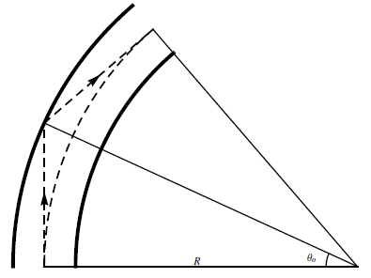
Modèles usuels pour le CSR
Ces modèles analytiques sont très utiles car général mais ils négligent toute une série d’effets qui peuvent avoir un impact :
Effets transitoires
Taille transverse du faisceau
Ecrantage transverse
Résonnance du champs CSR dans un dipôle
Interférences entre les champs CSR
Dans une machine réelle, il y a des section droites entre les dipôles. On n’est pas dans le cas d’un régime permanant de rotation autour d’un axe
Le faisceau n’est pas infiniment fin en transverse
Réflexions possibles du champs CSR sur la chambre à vide du faisceau pouvant provoquer des interaction tête-queue ou queue-tête
Alexis Gamelin

Slide 16
Modèles usuels pour le CSR
Ces modèles analytiques sont très utiles car général mais ils négligent toute une série d’effets qui peuvent avoir un impact :
Effets transitoires
Taille transverse du faisceau
Ecrantage transverse
Résonnance du champs CSR dans un dipôle
Interférences entre les champs CSR
Dans une machine réelle, il y a des section droites entre les dipôles. On n’est pas dans le cas d’un régime permanant de rotation autour d’un axe
Le faisceau n’est pas infiniment fin en transverse
Réflexions possibles du champs CSR sur la chambre à vide du faisceau pouvant provoquer des interaction tête-queue ou queue-tête
Certains modes peuvent être excité par le faisceau et dominer l’impédance CSR
Alexis Gamelin

Slide 17
Modèles usuels pour le CSR
Ces modèles analytiques sont très utiles car général mais ils négligent toute une série d’effets qui peuvent avoir un impact :
Effets transitoires
Taille transverse du faisceau
Ecrantage transverse
Résonnance du champs CSR dans un dipôle
Interférences entre les champs CSR
Dans une machine réelle, il y a des section droites entre les dipôles. On n’est pas dans le cas d’un régime permanant de rotation autour d’un axe
Le faisceau n’est pas infiniment fin en transverse
Réflexions possibles du champs CSR sur la chambre à vide du faisceau pouvant provoquer des interaction tête-queue ou queue-tête
Certains modes peuvent être excité par le faisceau et dominer l’impédance CSR
Les champs CSR émis dans chaque dipôles peuvent interagir et interférer
Alexis Gamelin

Slide 18
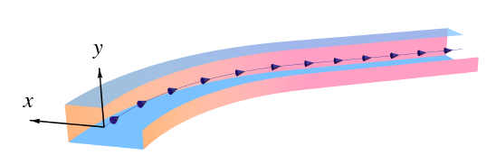
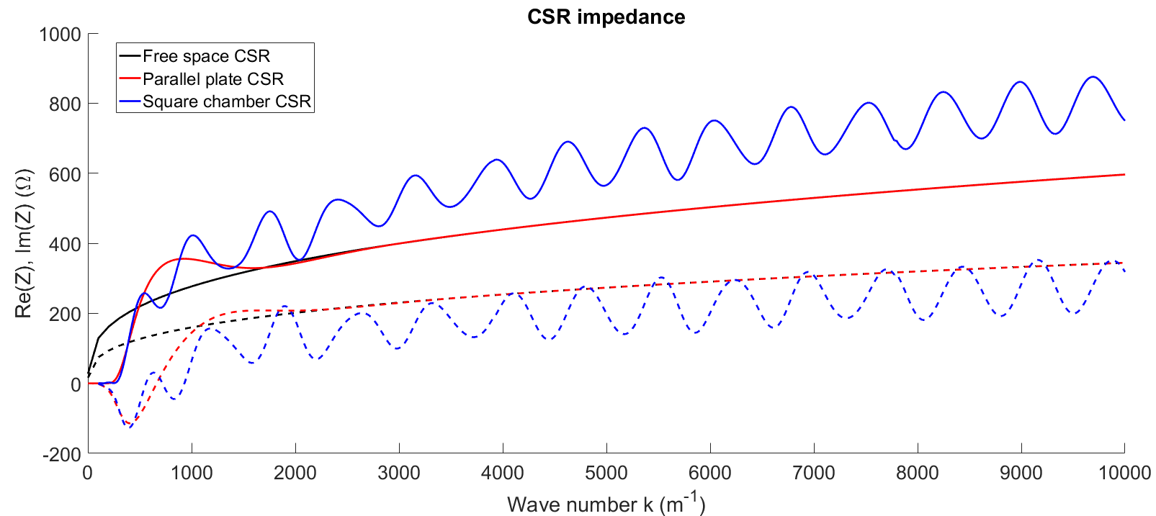
Modélisation numérique du CSR avec CSRZ (Demin Zhou)
Intégration numérique des équations de Maxwell le long d’une trajectoire arbitraire pour une chambre à vide rectangulaire :
Résonnances
Effets transitoires
Alexis Gamelin

Slide 19
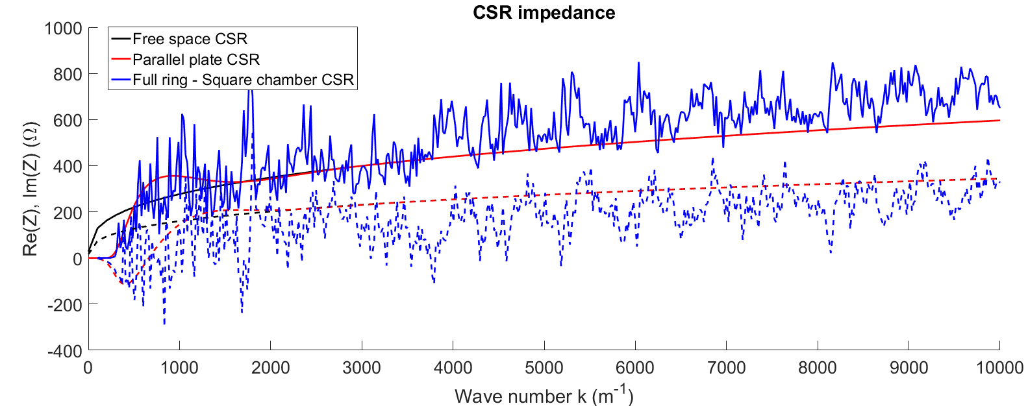
Modélisation numérique du CSR avec CSRZ (Demin Zhou)
Impédance normalisée par le nombre de dipôles pour comparaison :
Alexis Gamelin

Slide 20
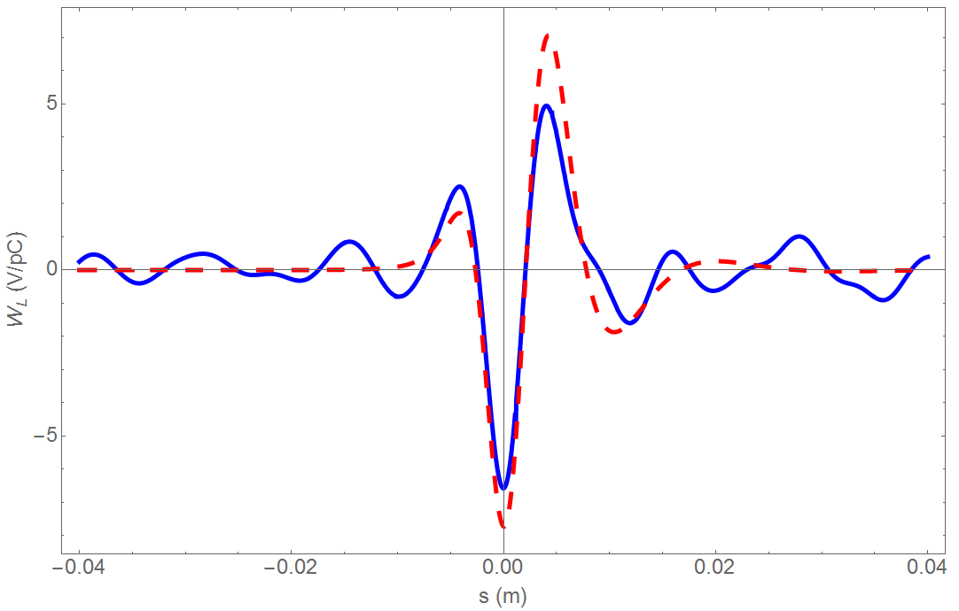
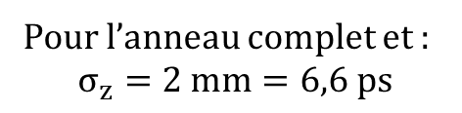
Modélisation numérique du CSR avec CSRZ (Demin Zhou)
CSR Plaques parallèles
CSR Chambre rectangulaire
Pour l’anneau complet et :
$$σ_{z}=2 mm=6,6 ps$$
Faisceau
Direction du faisceau
Alexis Gamelin

Slide 21
Modélisation numérique du CSR avec CSRZ (Demin Zhou)
CSR Plaques parallèles
CSR Chambre rectangulaire
Pour l’anneau complet et :
$$σ_{z}=2 mm=6,6 ps$$
Réflexion sur le mur interne
Réflexion sur le mur externe
Interférences
Interférences et résonances
Effets transitoires
Alexis Gamelin

Slide 22
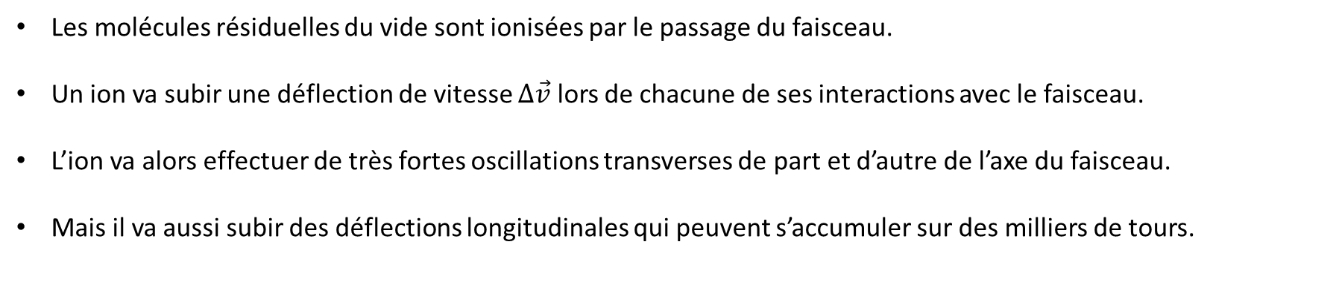
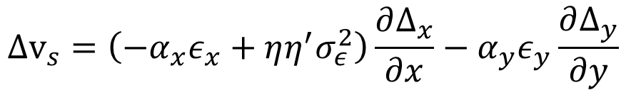

L’interaction ion-faisceau
Les molécules résiduelles du vide sont ionisées par le passage du faisceau.
Un ion va subir une déflection de vitesse $Δ\vec{v}$ lors de chacune de ses interactions avec le faisceau.
L’ion va alors effectuer de très fortes oscillations transverses de part et d’autre de l’axe du faisceau.
Mais il va aussi subir des déflections longitudinales qui peuvent s’accumuler sur des milliers de tours.
M⁺
Modélisation de l’interaction ion-faisceau:
Bassetti-Erskine¹ pour la dynamique transverse
Sagan² pour la dynamique longitudinale
$$Δ\vec{v}$$
Enveloppe faisceau
e-
$${Δv}_{s}=\left(−α_{x}ε_{x}+ηη^{′}σ_{ε}^{2}\right)\frac{∂Δ_{x}}{∂x}−α_{y}ε_{y}\frac{∂Δ_{y}}{∂y}$$
La dynamique des ions est totalement déterminée par l’optique et le design de la maille
Alexis Gamelin
[2] David Sagan. Some aspects of the longitudinal motion of ions in electron storage rings. Nucl. Instr. Meth. A, 1991.

Slide 23
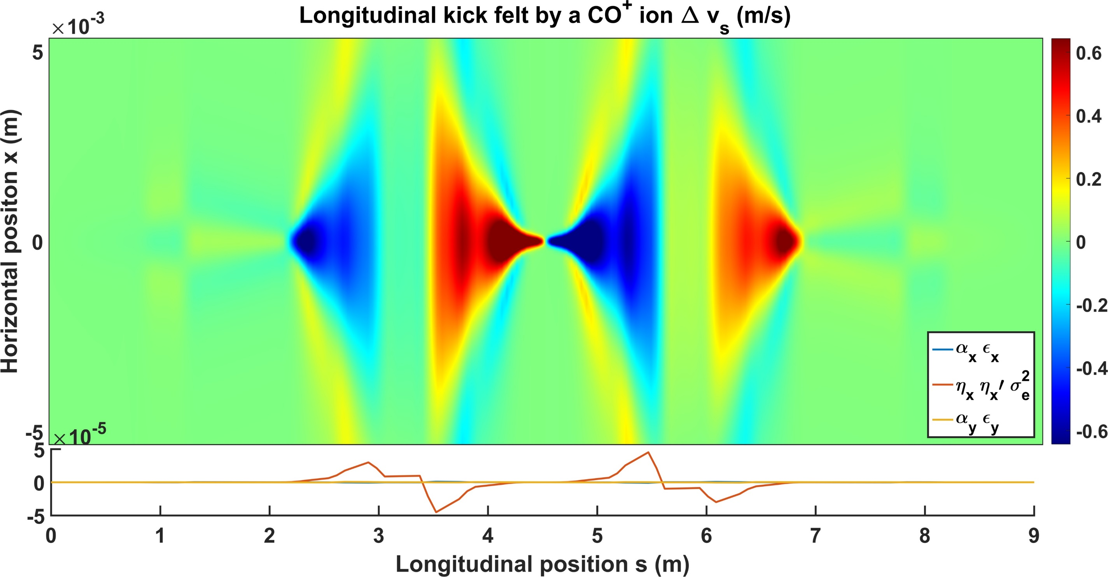
Alexis Gamelin

Slide 24
Points d’accumulation
Alexis Gamelin

Slide 25
Régions de dérive libre
Alexis Gamelin

Slide 26
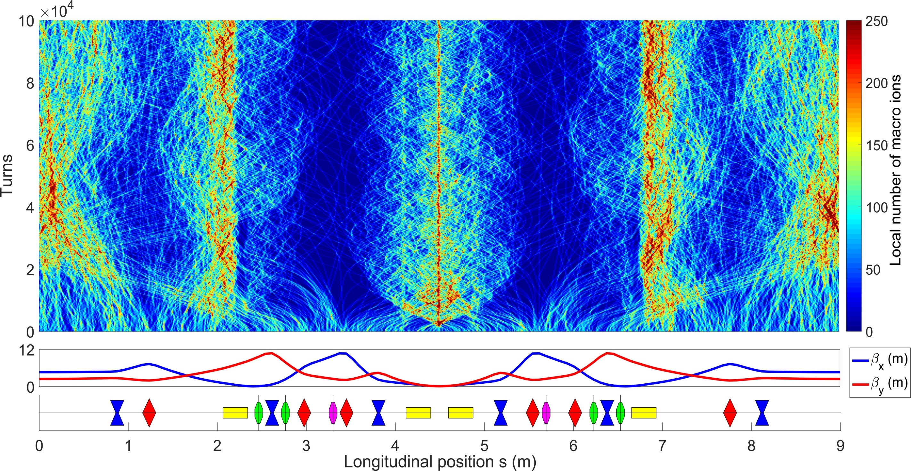

Evolution de la distribution longitudinale des ions CO⁺ pendant 100 000 interactions faisceau-ions
Dipole =
Alexis Gamelin
NUAGE simulation, number of macro ions at start : 100 000

Slide 27
Evolution de la distribution longitudinale des ions CO⁺ pendant 100 000 interactions faisceau-ions
Dipole =
Alexis Gamelin
NUAGE simulation, number of macro ions at start : 100 000

Slide 28
Evolution de la distribution longitudinale des ions CO⁺ pendant 100 000 interactions faisceau-ions
Dipole =
Alexis Gamelin
NUAGE simulation, number of macro ions at start : 100 000

Slide 29
Evolution de la distribution longitudinale des ions CO⁺ pendant 100 000 interactions faisceau-ions
Dipole =
Alexis Gamelin
NUAGE simulation, number of macro ions at start : 100 000

Slide 30
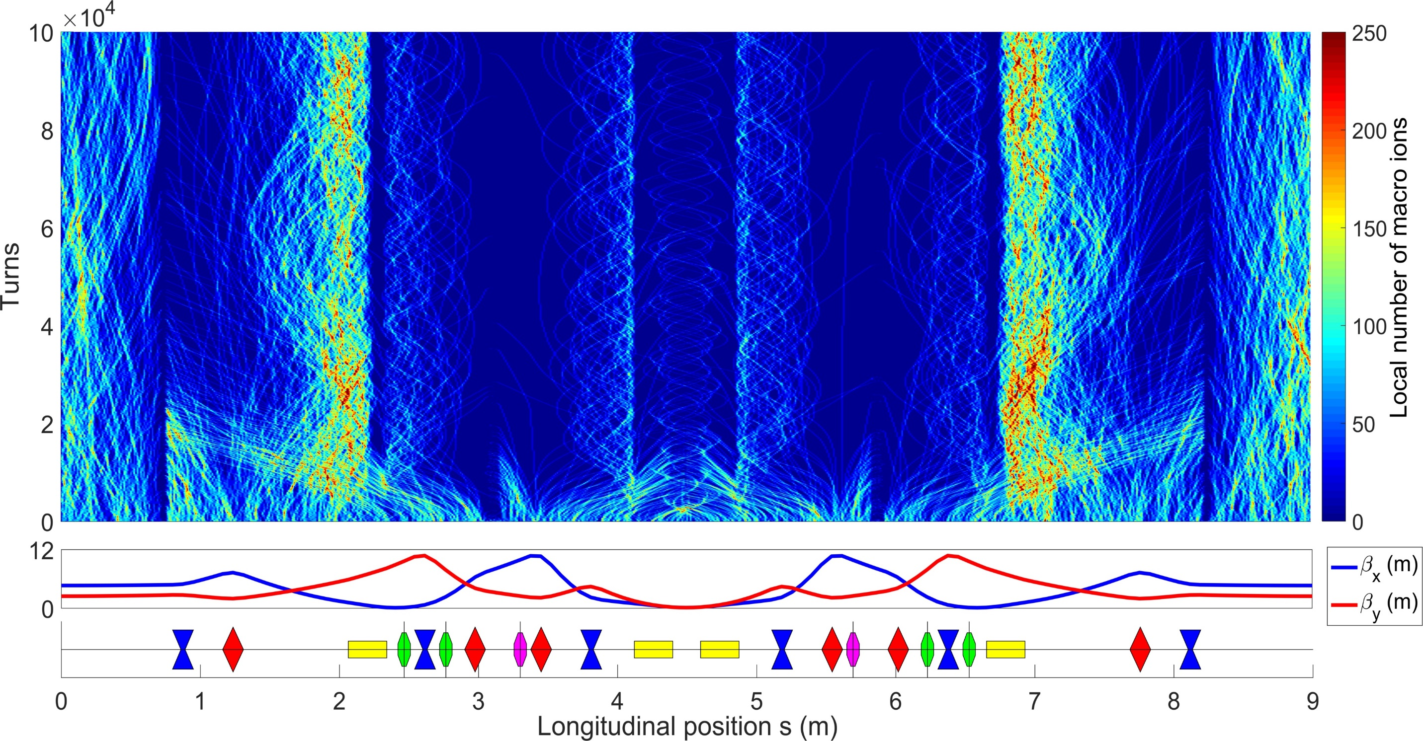
Evolution de la distribution longitudinale des ions CO⁺ en utilisant des électrodes de nettoyage
Dipole =
Clearing electrode =
Alexis Gamelin
NUAGE simulation, number of macro ions at start : 100 000

Slide 31
Evolution de la distribution longitudinale des ions CO⁺ en utilisant des électrodes de nettoyage
Dipole =
Clearing electrode =
Alexis Gamelin
NUAGE simulation, number of macro ions at start : 100 000

Slide 32
Stratégie et développements
Champ de sillage et impédances (RW and géométrique)
Diffusion intra-faisceau (IBS) / Touschek
Rétrodiffusion Compton (CBS)
Charge d’espace (SC)
E
hν
F_{E}
Branche ThomX de CODAL (A. Loulergue)
Code de dynamique faisceau
Simulation de la photocathode à l’anneau
e⁻
photon
F_{M}
hν’
E-ΔE
Rayonnement synchrotron cohérent (CSR)
Nuage d’ions
H⁺/H₂⁺/…
F_{E}
Utilisation du code NUAGE pour la
minimisation du nombre d’ions
Alexis Gamelin

Slide 33
Merci !
Alexis Gamelin

Slide 34
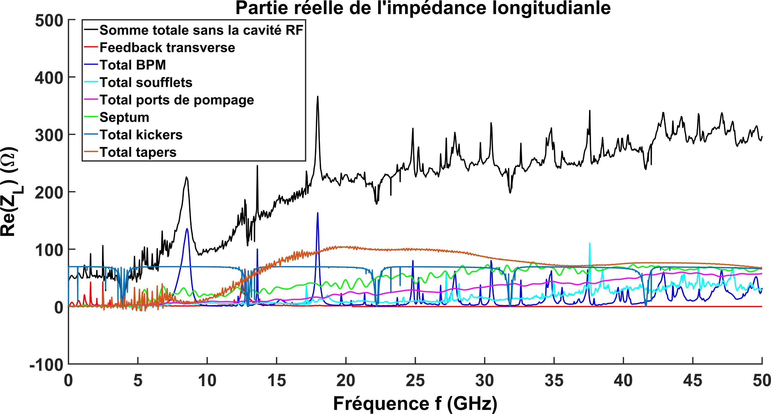
Alexis Gamelin

Slide 35
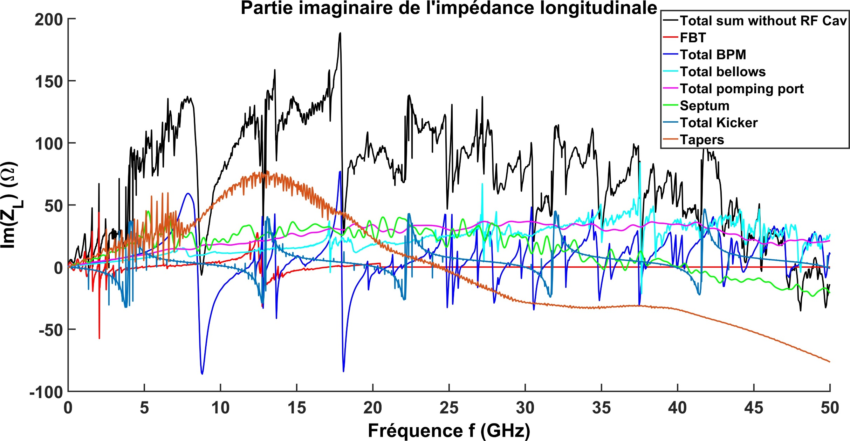
Alexis Gamelin

Slide 36
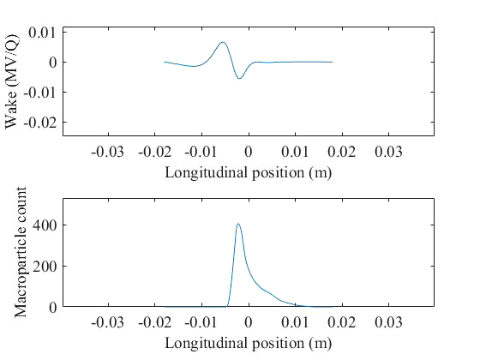
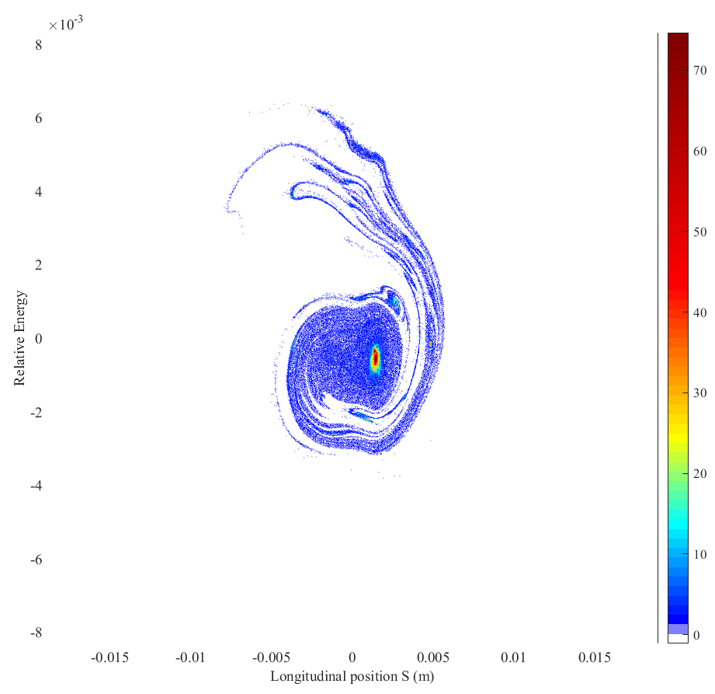
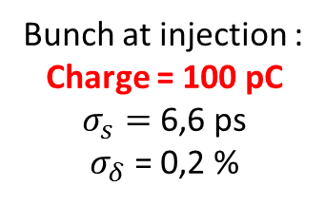
Impact sur la dynamique faisceau
Bunch at injection :
Charge = 100 pC
$σ_{s}=$6,6 ps
$σ_{δ}$ = 0,2 %
Simulation de principe : 10 000 particules avec CSR plaques parallèles
100 tours à l’injection
Faisceau non Gaussien en longitudinal
Injection sans adaptation
Effets tête-queue et queue-tête important
Au bout de 1000 tours

Slide 37
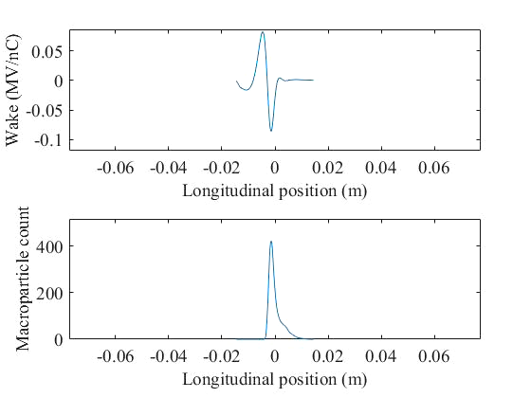
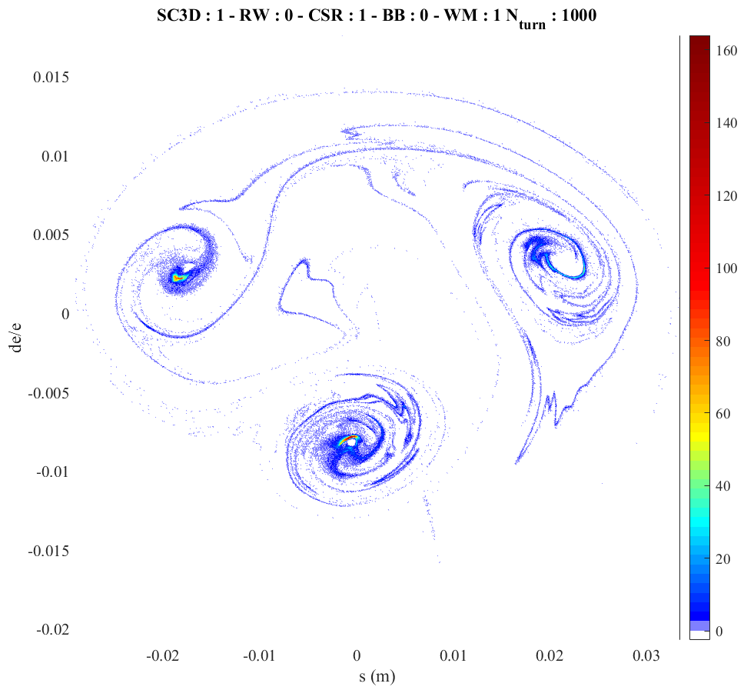
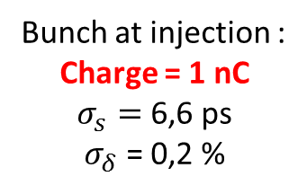
Impact sur la dynamique faisceau
Bunch at injection :
Charge = 1 nC
$σ_{s}=$6,6 ps
$σ_{δ}$ = 0,2 %
Simulation de principe : 10 000 particules avec CSR plaques parallèles
100 tours à l’injection
Au bout de 1000 tours
CSR ∝ N²

Slide 38
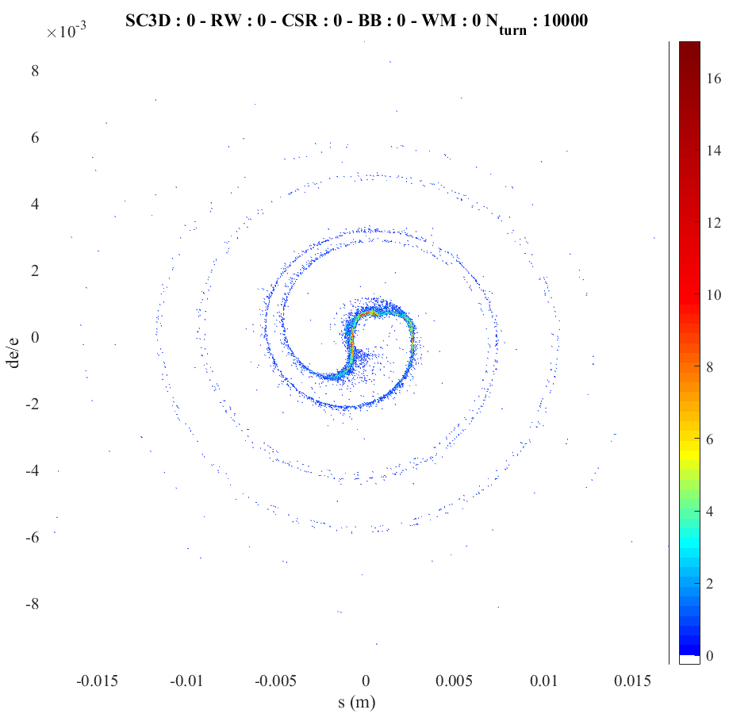
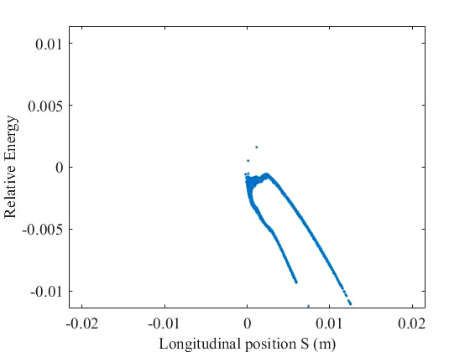
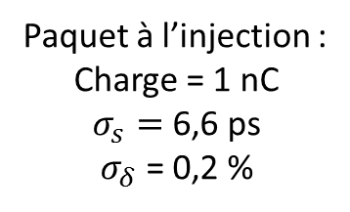
Injection sans adaptation
Sans effets collectifs, tracking uniquement
Au bout de 10 000 tours
Sans effets collectifs, tracking uniquement
1000 tours
Filamentation lente du paquet
On remplit progressivement l’acceptance RF
Paquet à l’injection :
Charge = 1 nC
$σ_{s}=$6,6 ps
$σ_{δ}$ = 0,2 %
Alexis Gamelin

Slide 39
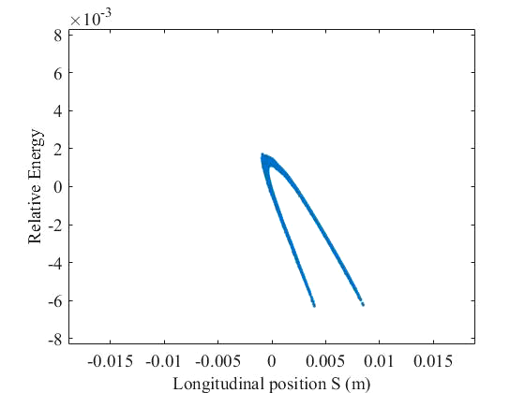
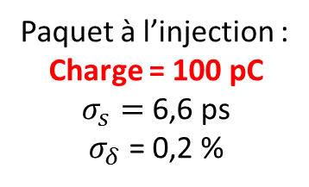
Injection sans adaptation
Avec CSR, charge d’espace et impédances
1000 tours
Avec CSR, charge d’espace et impédances
1000 tours
Filamentation rapide du paquet
On remplit rapidement l’acceptance RF
Paquet à l’injection :
Charge = 100 pC
$σ_{s}=$6,6 ps
$σ_{δ}$ = 0,2 %
Alexis Gamelin

Slide 40
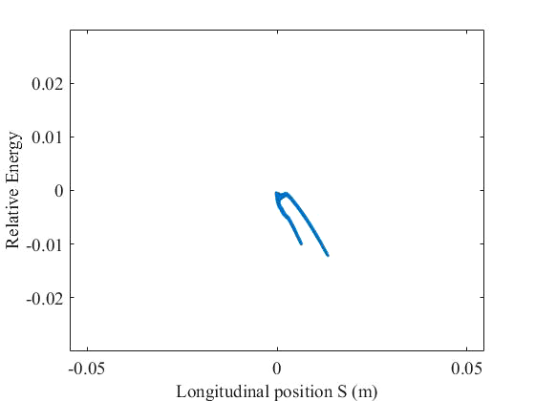
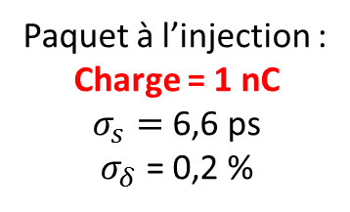
Injection sans adaptation
Avec CSR, charge d’espace et impédances
1000 tours
Avec CSR, charge d’espace et impédances
1000 tours
Explosion du paquet
Instabilité due au CSR
CSR ∝ N²
Paquet à l’injection :
Charge = 1 nC
$σ_{s}=$6,6 ps
$σ_{δ}$ = 0,2 %
Alexis Gamelin

